Slide 1

ZABIERZ KSIĄŻKĘ NA WAKACJE
CZYTAJ
Autor: Ju_see
https://stock.adobe.com/500547305?clickref=1011lwQXFtK5&mv=affiliate&mv2=pz&as_camptype=&as_channel=affiliate&as_source=partnerize&as_campaign=pkrat

Slide 2
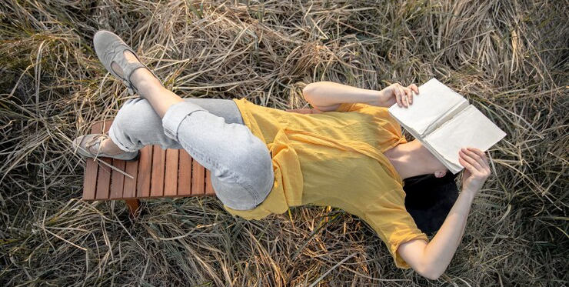
W PLENERZE
Autor: pvproduction; https://pl.freepik.com/darmowe-zdjecie/stylowa-dziewczyna-z-ksiazka-w-dloniach-lezy-wsrod-trawy-na-lonie-natury_15203264.htm#query=stylowa-dziewczyna-z-ksiazka-w-dloniach-lezy-wsrod-trawy-na-lonie-natury_169016-11740&position=4&from_view=search&track=ais

Slide 3
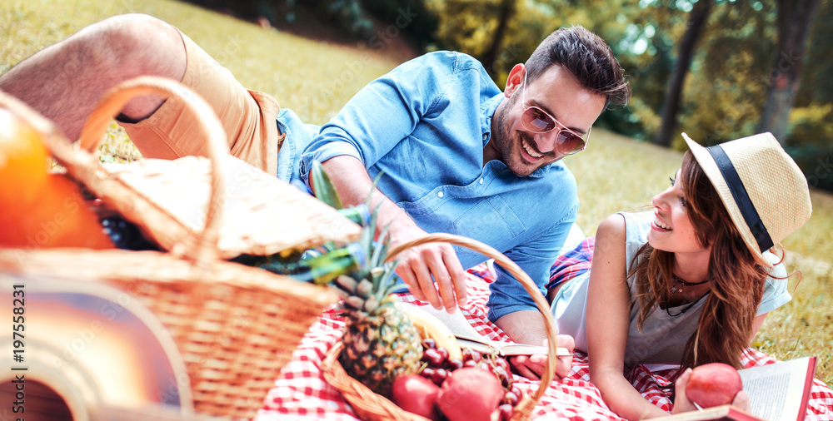
NA PIKNIKU
Autor: bobex73
https://stock.adobe.com/197558231?clickref=1101lwPDcKCc&mv=affiliate&mv2=pz&as_camptype=&as_channel=affiliate&as_source=partnerize&as_campaign=pkrat

Slide 4

Z PRZYJACIÓŁMI
Autor: freepik
https://pl.freepik.com/darmowe-zdjecie/mlodzi-przyjaciele-czyta-lying-on-the-beach-na-parkowym-gazonie_2461472.htm#from_view=detail_serie

Slide 5

Z RODZINĄ
Autor: pressfoto
https://pl.freepik.com/darmowe-zdjecie/czytanie-corce_5634046.htm#page=2&query=czytanie-corce_1098-18447&position=27&from_view=search&track=ais

Slide 6

PO SPACERZE
Autor: freepik
https://pl.freepik.com/darmowe-zdjecie/boczny-widok-usmiechniety-mlodej-kobiety-obsiadanie-pod-drzewna-mienie-ksiazka-w-rece-patrzeje-kamere_4440785.htm#query=mloda-kobieta-siedzi-pod-drzewem-w-drodze-czytanie-ksiazki_23-2148139728&position=26&from_view=search&track=ais

Slide 7

NAD MORZEM
Autor: photopitu
https://stock.adobe.com/54224730?clickref=1011lwQ7oZXA&mv=affiliate&mv2=pz&as_camptype=&as_channel=affiliate&as_source=partnerize&as_campaign=vkr

Slide 8

NA ŁĄCE
Autor: Elenathewise
https://stock.adobe.com/19722716?clickref=1100lwQbtuoE&mv=affiliate&mv2=pz&as_camptype=&as_channel=affiliate&as_source=partnerize&as_campaign=vkra

Slide 9

Z ULUBIEŃCEM
Autor: nitka_zaplatana
https://stock.adobe.com/336770085?clickref=1101lwPDeZWb&mv=affiliate&mv2=pz&as_camptype=&as_channel=affiliate&as_source=partnerize&as_campaign=pkrat

Slide 10

NA HAMAKU
Autor: freepik
https://pl.freepik.com/darmowe-zdjecie/kobieta-w-hamaku-i-czyta_10279169.htm

Slide 11

NA PLAŻY
Autor: freepik
https://pl.freepik.com/darmowe-zdjecie/pelny-strzal-kobieta-czytajaca-na-kocu_9969935.htm#page=3&query=czytanie%20pla%C5%BCa&position=4&from_view=search&track=ais

Slide 12

PRZY WIETRZE
Autor: freepik
https://stock.adobe.com/273649429?clickref=1011lwQr6ffv&mv=affiliate&mv2=pz&as_camptype=&as_channel=affiliate&as_source=partnerize&as_campaign=pkrat

Slide 13
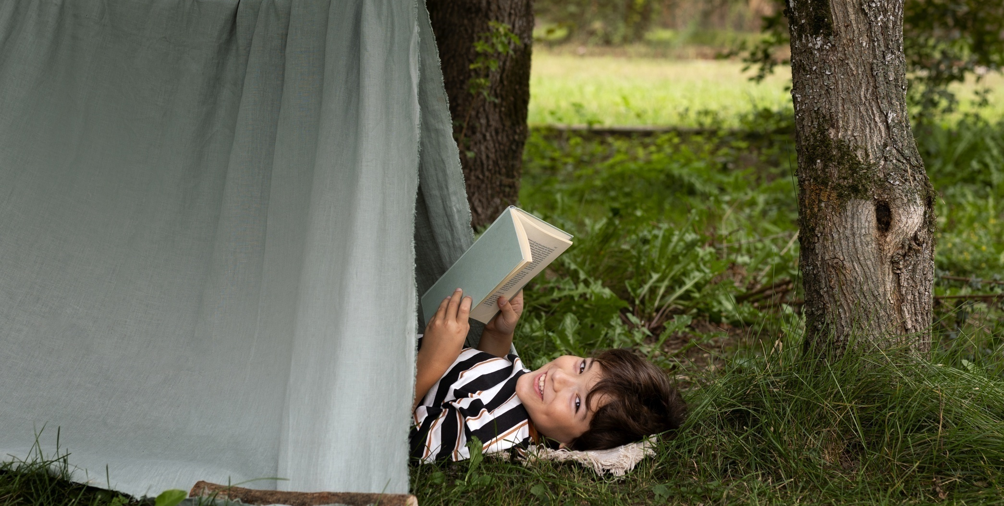
W NAMIOCIE
Autor: pikisuperstar
https://pl.freepik.com/darmowe-zdjecie/widok-z-boku-czytanie-dzieci-na-zewnatrz_33418375.htm#query=widok-z-boku-czytanie-dzieci-na-zewnatrz&position=0&from_view=search&track=sph

Slide 14

W PARKU
Autor: pabisiak
https://stock.adobe.com/122852305?clickref=1100lwQbJfaD&mv=affiliate&mv2=pz&as_camptype=&as_channel=affiliate&as_source=partnerize&as_campaign=pkrat

Slide 15

NA MOLO
Autor: xavier gallego morel
https://stock.adobe.com/47746691?clickref=1100lwPDj4EE&mv=affiliate&mv2=pz&as_camptype=&as_channel=affiliate&as_source=partnerize&as_campaign=pkrat&asset_id=47746691

Slide 16
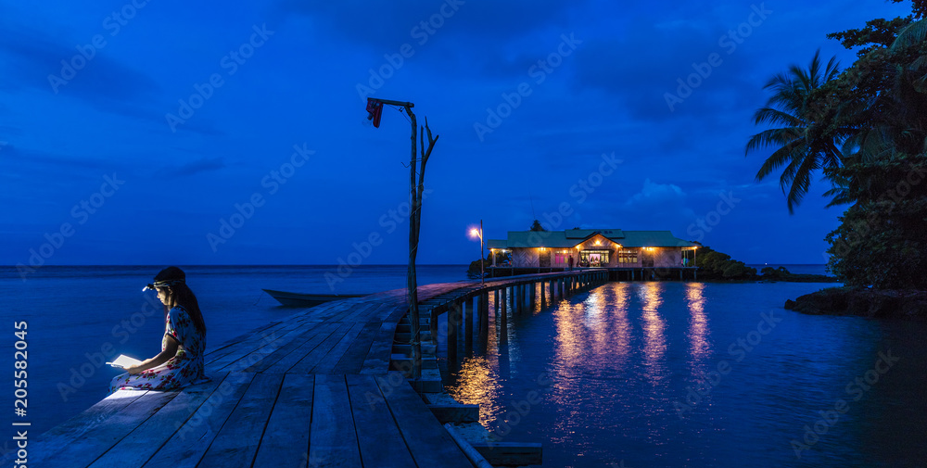
WIECZOREM
Autor: Stéphane Bidouze
https://stock.adobe.com/189143419?clickref=1011lwQr7BiX&mv=affiliate&mv2=pz&as_camptype=&as_channel=affiliate&as_source=partnerize&as_campaign=pkrat&asset_id=205582045

Slide 17

PRZY KAWIE
Autor: gpointstudio
https://pl.freepik.com/darmowe-zdjecie/dobra-ksiazka-i-kawa-rano_12652205.htm#query=dobra-ksiazka-i-kawa-rano&position=3&from_view=search&track=sph

Slide 18
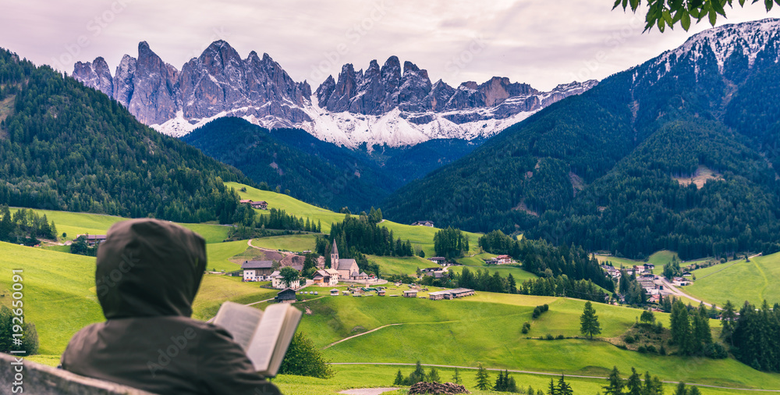
W GÓRACH
Autor: daliu
https://stock.adobe.com/192650091?clickref=1011lwQrakVc&mv=affiliate&mv2=pz&as_camptype=&as_channel=affiliate&as_source=partnerize&as_campaign=pkrat

Slide 19
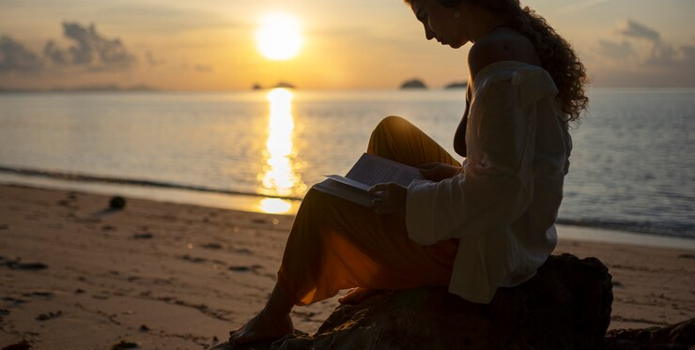
O ZACHODZIE SŁOŃCA
Autor: freepik
https://pl.freepik.com/darmowe-zdjecie/widok-z-boku-kobieta-czytajaca-na-plazy_38105835.htm#page=2&query=czytanie%20pla%C5%BCa&position=10&from_view=search&track=ais

Slide 20

NA KANAPIE
Autor: freepik
https://pl.freepik.com/darmowe-zdjecie/cyfrowe-rozlaczanie-kobiety-w-domu-przez-czytanie-ksiazki_36016813.htm#from_view=detail_serie

Slide 21

GDY DESZCZ
Autor: Oosthuizen
https://stock.adobe.com/136472758?clickref=1011lwQXqtvK&mv=affiliate&mv2=pz&as_camptype=&as_channel=affiliate&as_source=partnerize&as_campaign=vkra&asset_id=134213738

Slide 22

W OGRODZIE
Autor :Soares
https://stock.adobe.com/271967800?clickref=1011lwQXFDTJ&mv=affiliate&mv2=pz&as_camptype=&as_channel=affiliate&as_source=partnerize&as_campaign=vkra

Slide 23

W PODRÓŻY
Autor foto: travnikovstudio
https://stock.adobe.com/163074371?clickref=1101lwQvmemm&mv=affiliate&mv2=pz&as_camptype=&as_channel=affiliate&as_source=partnerize&as_campaign=pkrat
Autor prezentacji: Dorota Pruska
Zdjęcia pochodzą ze stron pl.freepik.com
publicdomainpictures.net

